Slide 1


Sistema de envió de Correos Automáticos y Corrección de Capas Qgis y Google Earth-Pro

Slide 2
CARRERA: Tecnicatura Universitaria En Programación.
APELLIDO Y NOMBRE: Ferrero, Enzo Genaro
D.N.I.: 40.561.976
LEGAJO: 10376
DOMICILIO: Alem N°142 – Ciudad de San Rafael
E-MAIL DE CONTACTO: genaroenzo4@gmail.com
TRABAJO: Técnico/Administrativo en la División de Aguas Subterráneas perteneciente
a Subdelegación Río Diamante (Departamento General de Irrigación).

Slide 3
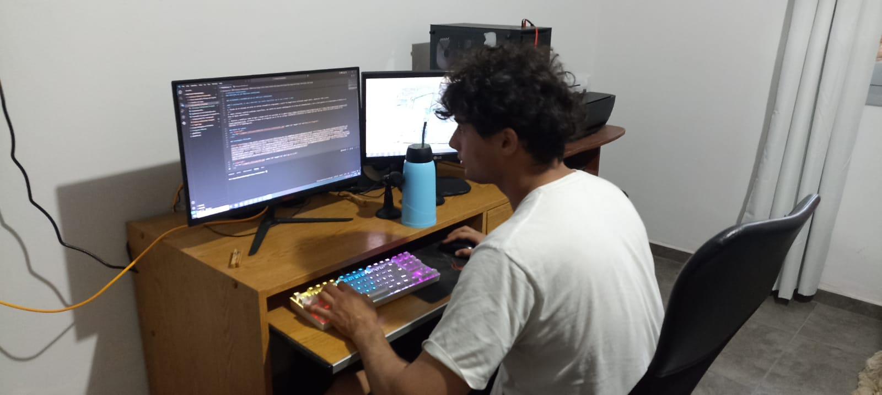
Cronología
Se Establecido un régimen de trabajo de 6 Horas por semanas.
Como desventaja al ser un trabajo individual y no grupal se tuvieron que trabajar
más horas de los previsto para poder lograr los objetivos propuestos, pero lo positivo
fue que se logro realizar lo propuesto y aprender de todas las tareas
realizadas ya que todas fueron de autoría propia
Link del Repositorio
https://github.com/GENAROENZO/Practicas-Profesionales-
Imagen propia trabajado en Visual Studio Code

Slide 4
Resumen de las practicas profesionales
A lo largo de las practicas profesionales logre cumplir con los objetivos propuestos. Mejorando el día a día de los empleados del área de Aguas Subterráneas con herramientas prácticas y aplicación de conceptos aprendidos en la Técnicatura Universitaria el Programación. El proyecto fue presentado de forma personal al director de Aguas Subterránea de la provincia de Mendoza quien dio el apoyo accesos a material institucional. Con el surgimiento de nuevas necesidades se terminaron agregando cambios y extras al pedido inicial.

Slide 5
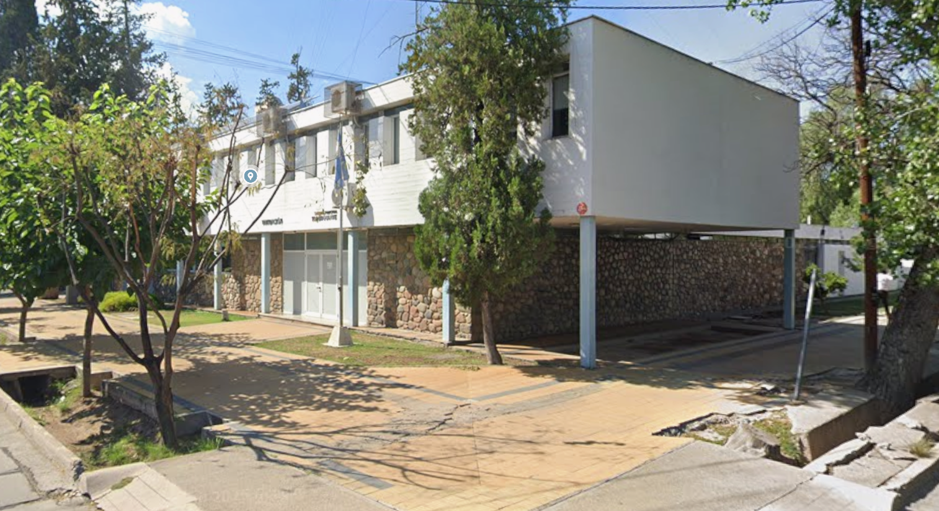
Objetivos
1.Diseño de un sistemas de envío de Correos Automáticos programados a partir de Google Drive utilizando Google Sheets, JavaScript, HTML y Excel.
2. Analizar y modificar capas de Qgis y Google Earth el fin de corregir Información y Actualizar las mismas para que sean más fáciles las tareas diarias de los empleados en la Subdelegación.
Imagen de la Subdelegación Rio Diamante

Slide 6
Usos Prácticos
Cambios A Capa- Qgis y Google Earth Pro
1. Capa: Pozos de San Rafael
Fácil ubicación y lectura de información a Pozos/Perforaciones Cargadas en el servidor de Mapa de Irrigación (Con y sin conexión a internet).
Velocidad de respuesta a la consulta de los usuarios y mejor manipulación de datos.

Slide 7
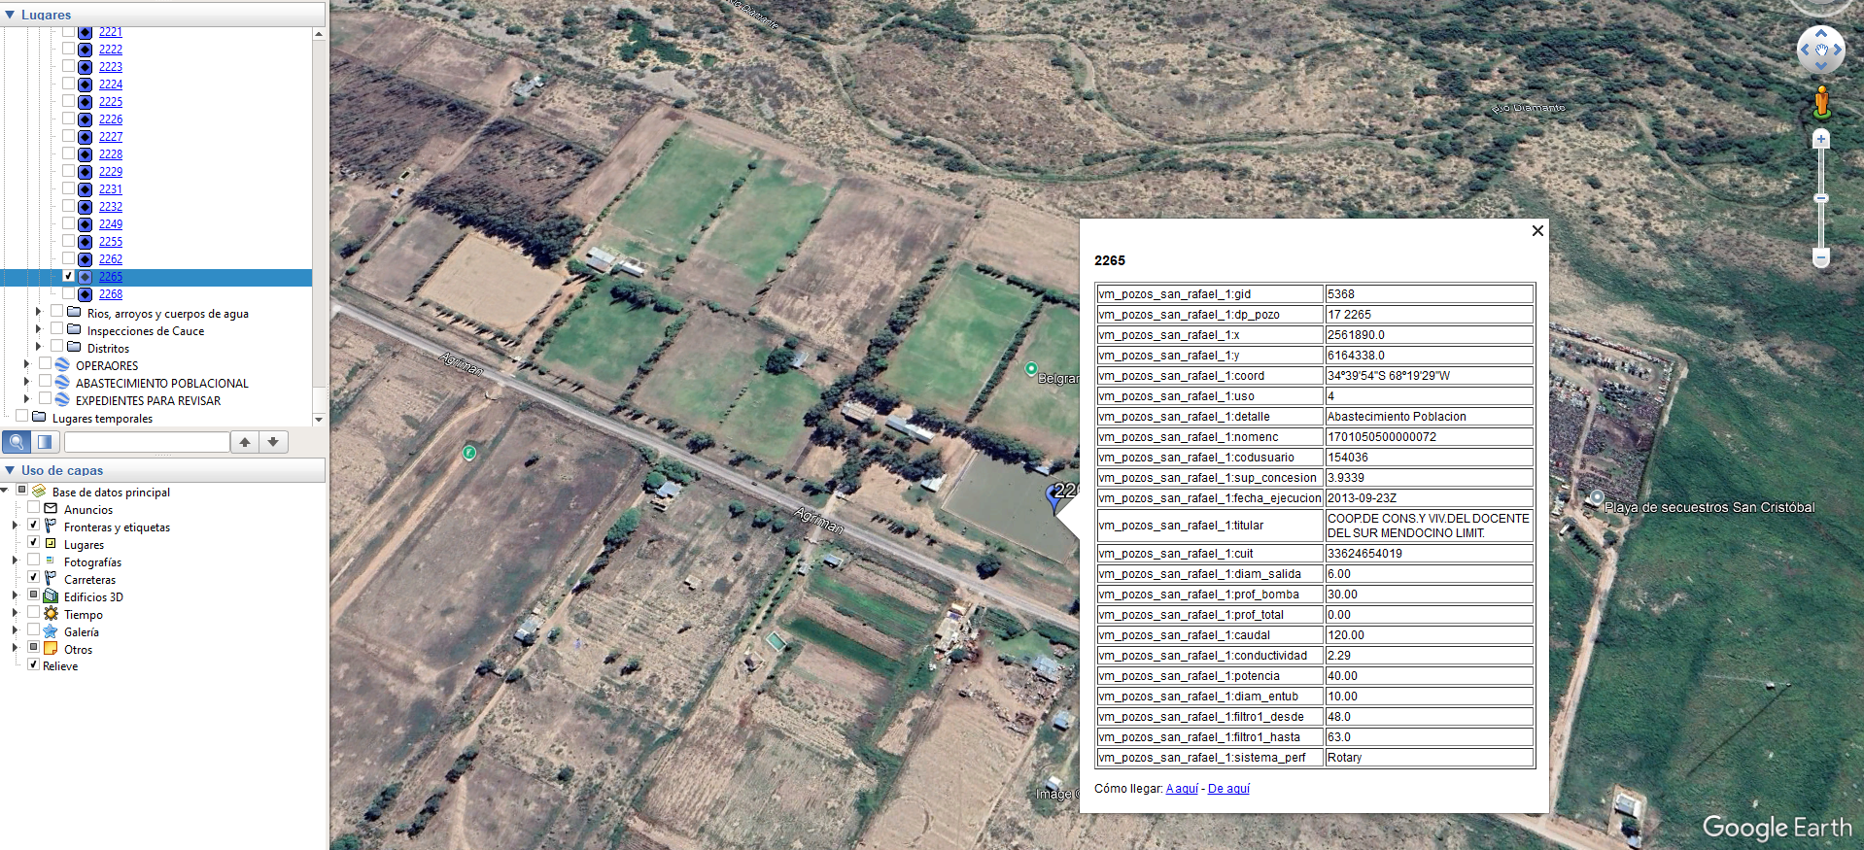
Ejemplo de uso – Ubicación de Perforación N°17-2265 en Google Earth Pro

Slide 8
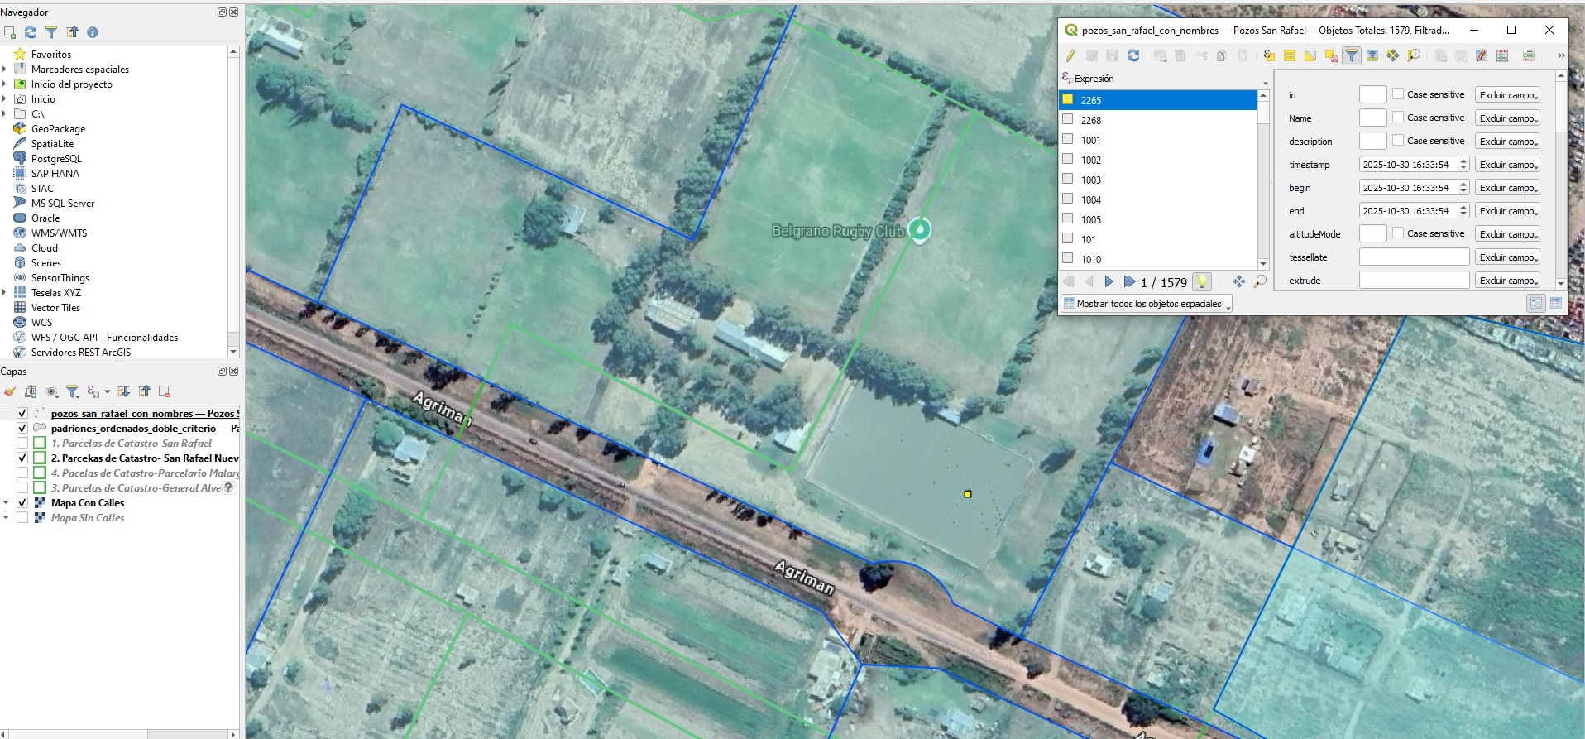
Ejemplo Búsqueda – Ubicación de Perforación N°17-2265 en Qgis

Slide 9
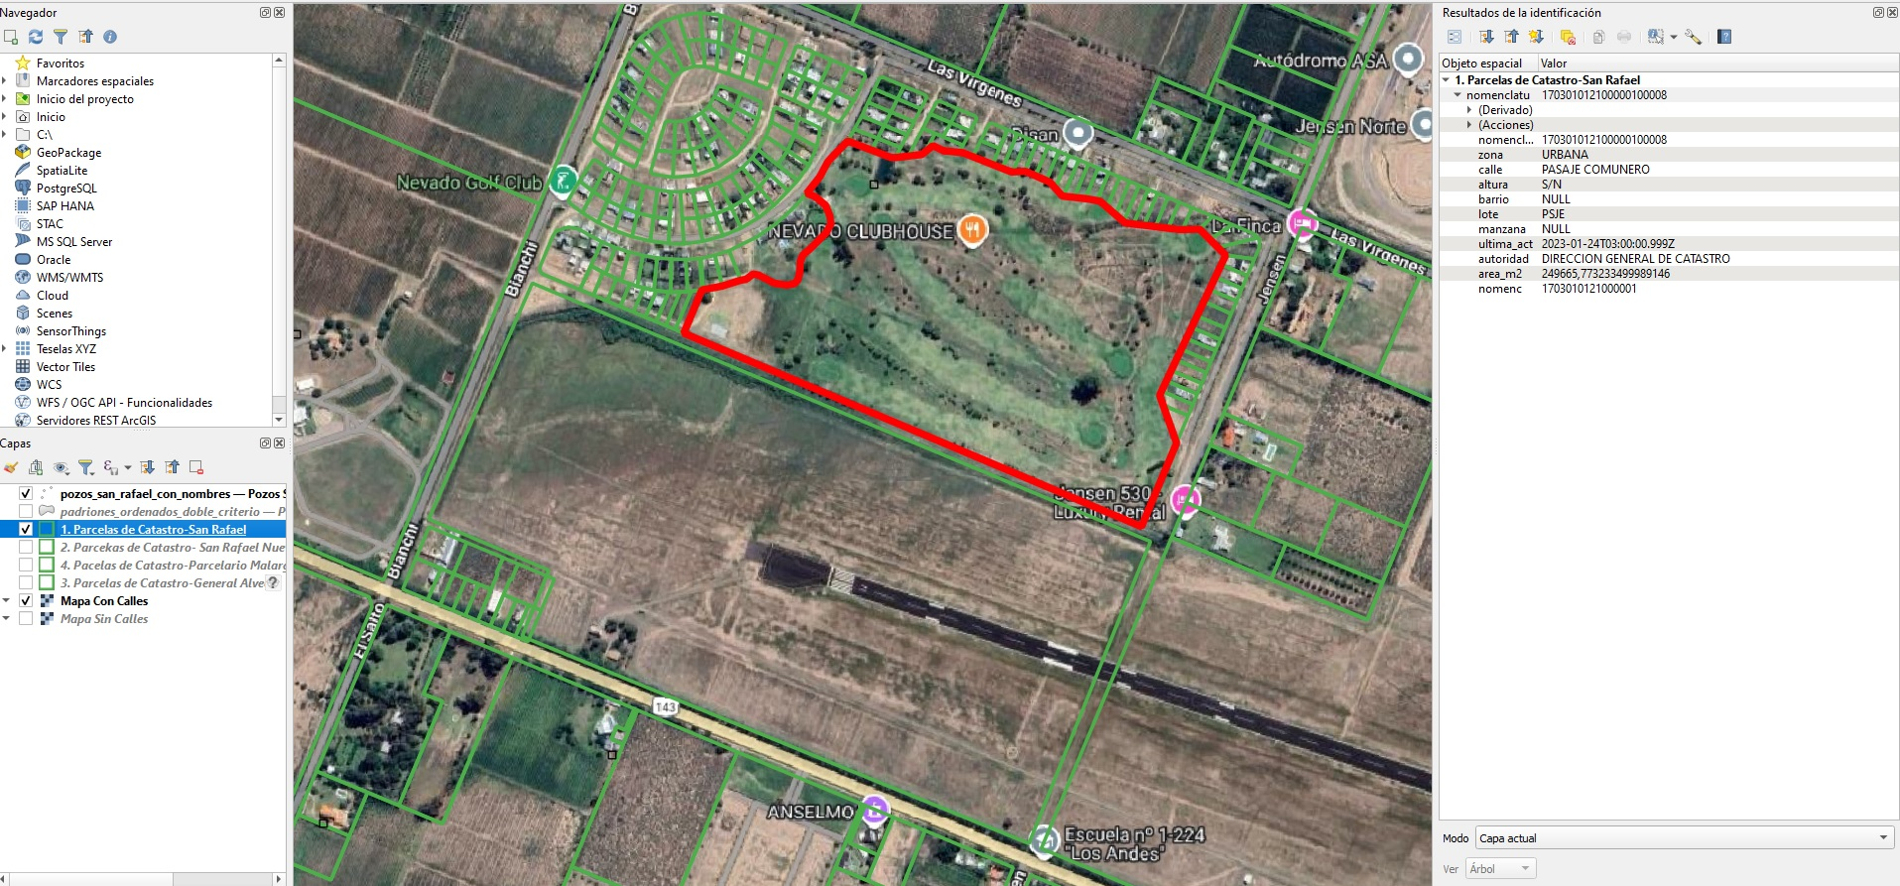
Ejemplo Búsqueda por Nomenclatura Catastral “17-03-01-0121-000001-8” en Qgis.

Slide 10
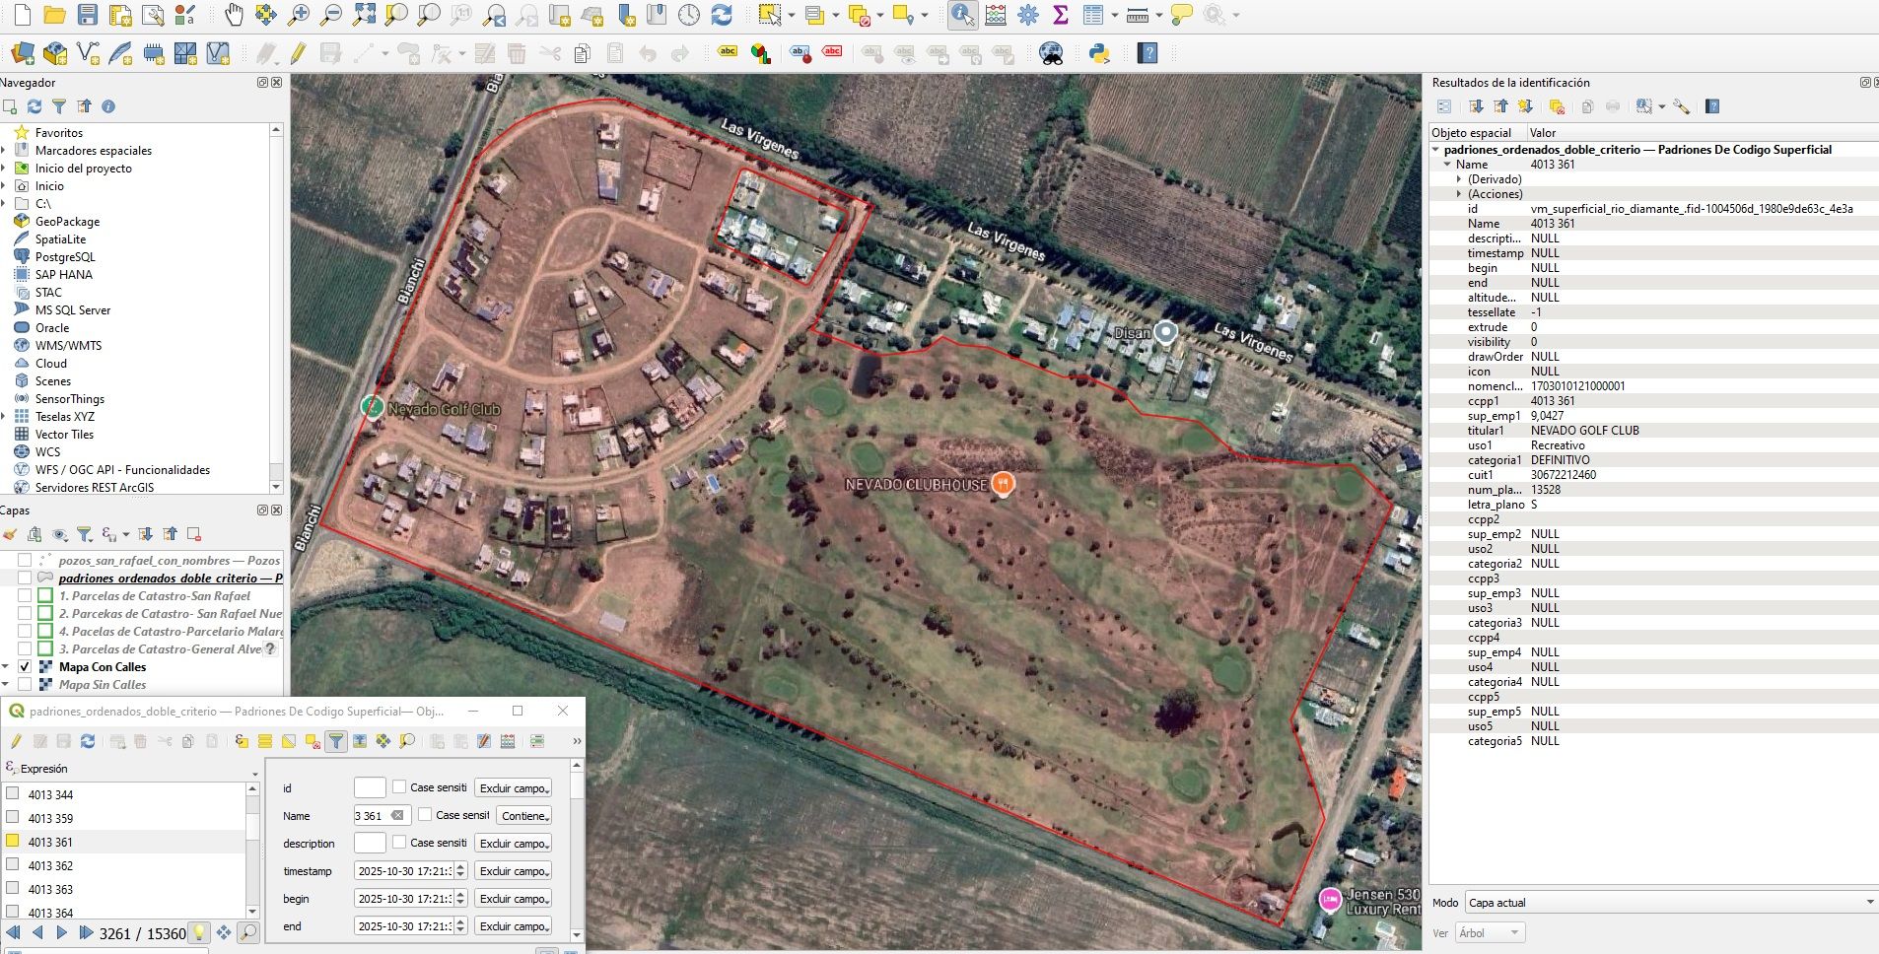
Ejemplo Búsqueda por Código Superficial “C.C.4013 P.P.361” Qgis

Slide 11
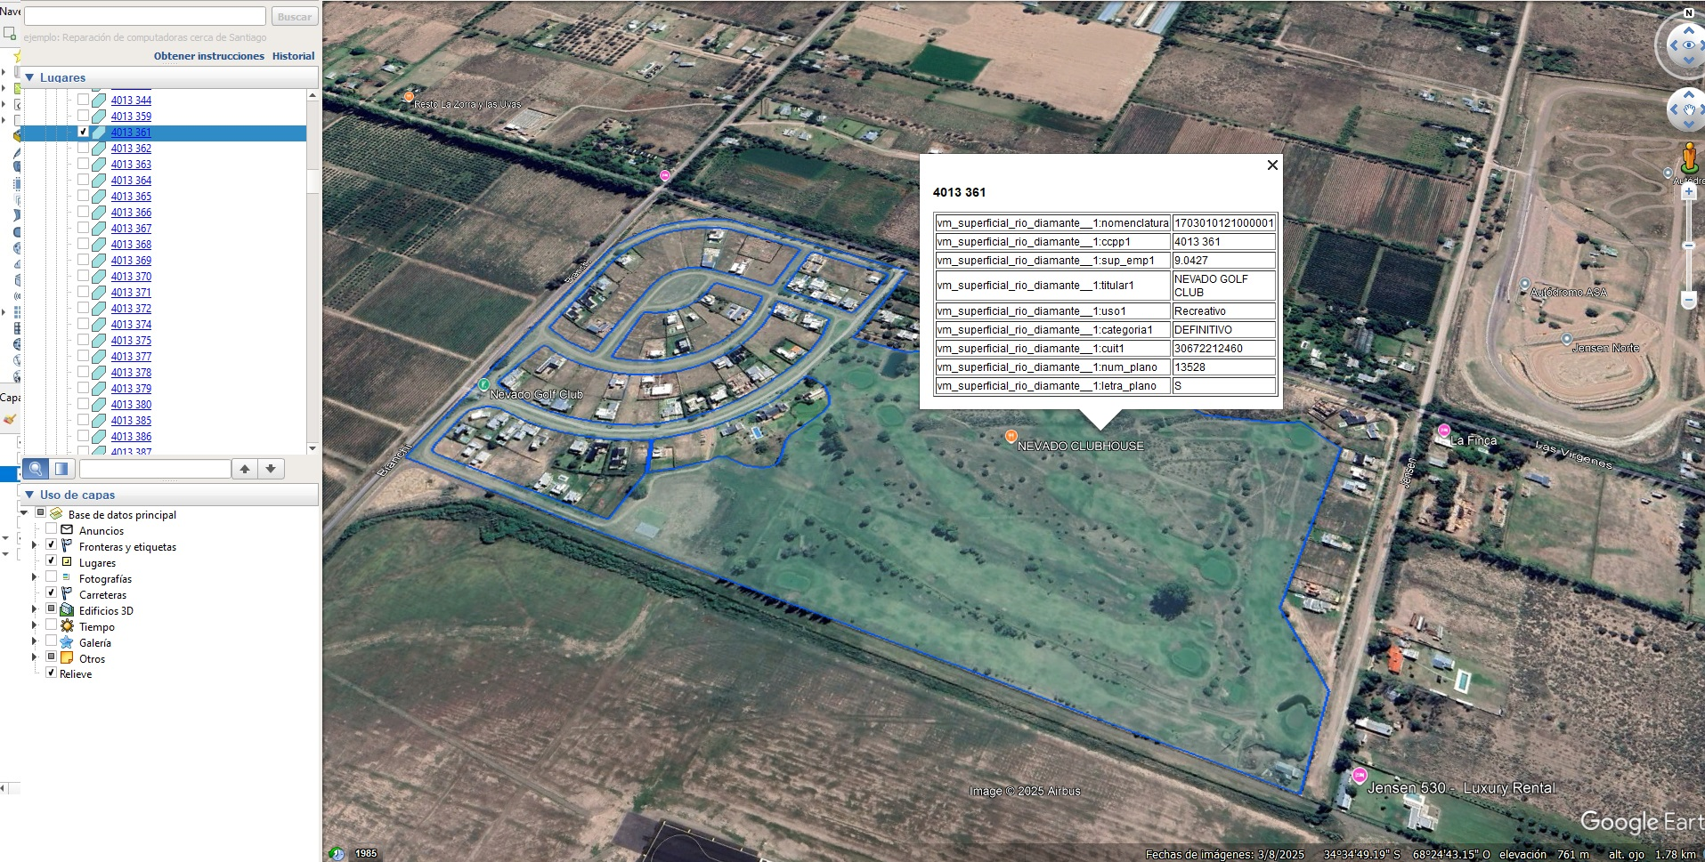
Ejemplo Búsqueda por Código Superficial “C.C.4013 P.P.361” Google Earth Pro

Slide 12
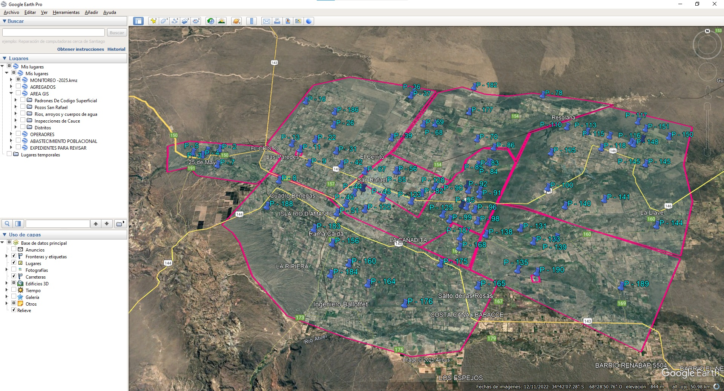
Pozos Medidos Con Éxito año – 2025 Google Earth Pro

Slide 13
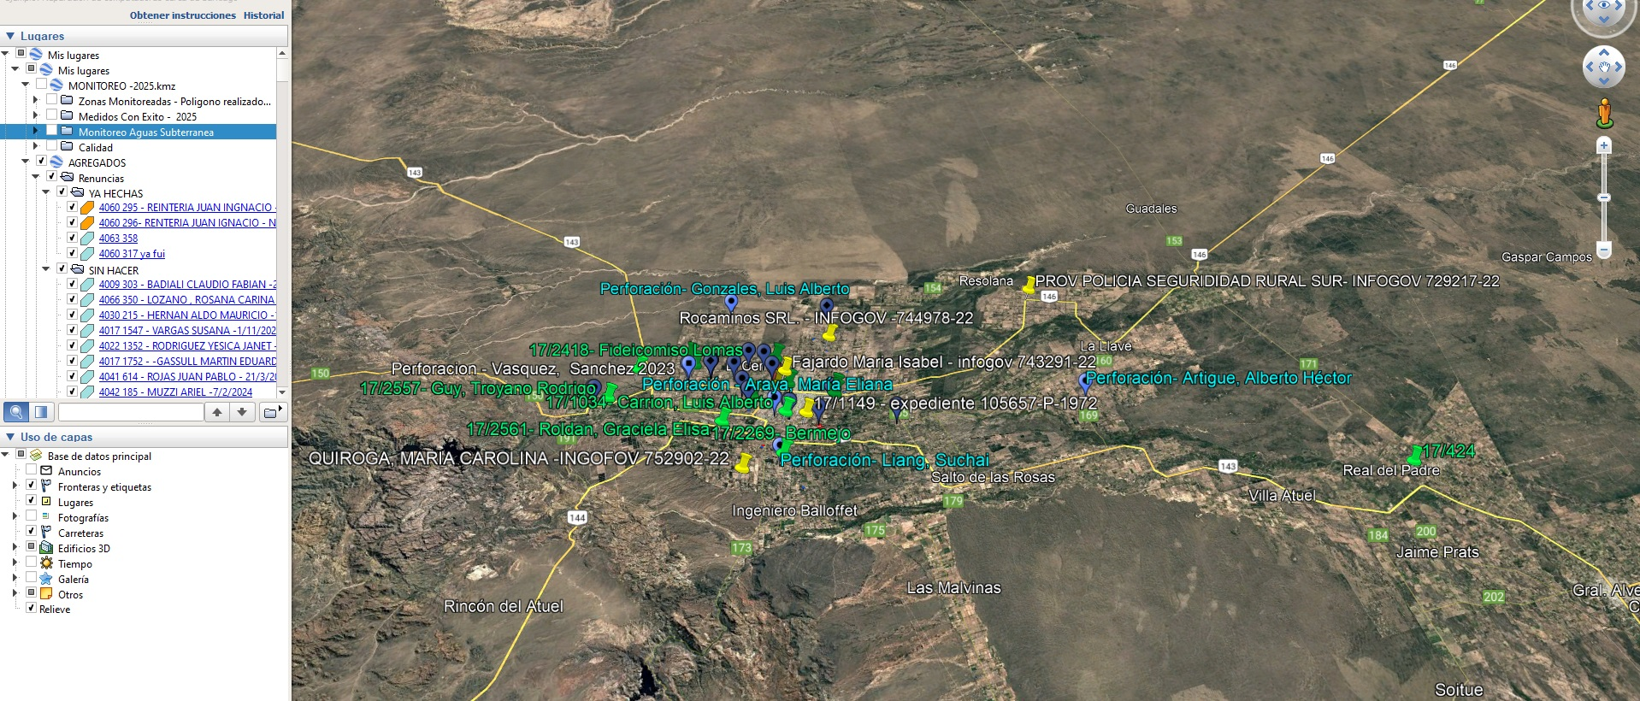
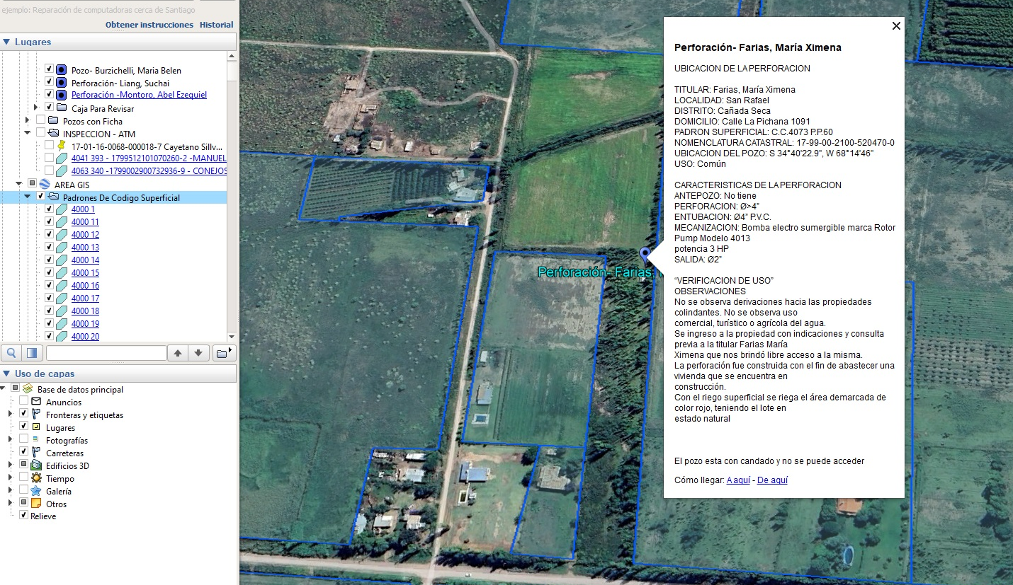
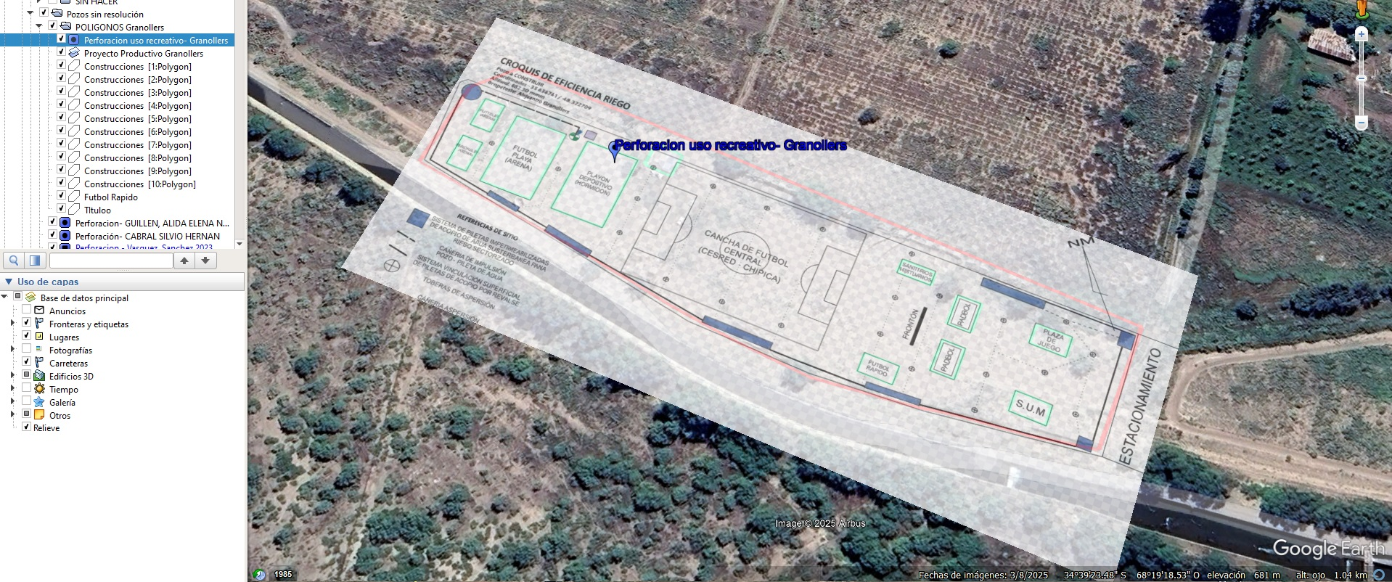
Ejemplo de Perforaciones Agregadas
Ejemplos de Perforaciones de formas de agregar un nueva perforación

Slide 14
Proceso Técnico a cambios de Capas
Renombrado: La extensión del archivo descargado se cambia de `.KMZ` o `.KML` a `.ZIP`.
Acceso: Se accede al archivo clave `doc.kml` que se encuentra en su interior.
Edición Masiva con Python: El script de Python lee el `doc.kml` y procede a la edición masiva y automática de las propiedades de los objetos.
Reempaquetado: El archivo modificado se vuelve a comprimir y se renombra a `.KMZ`, creando una capa optimizada.

Slide 15
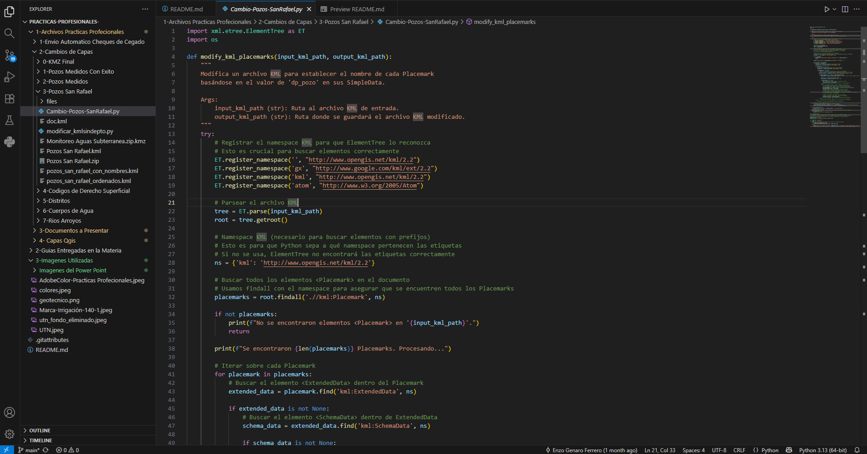
Cambios a Capas- Pozos San Rafael

Slide 16
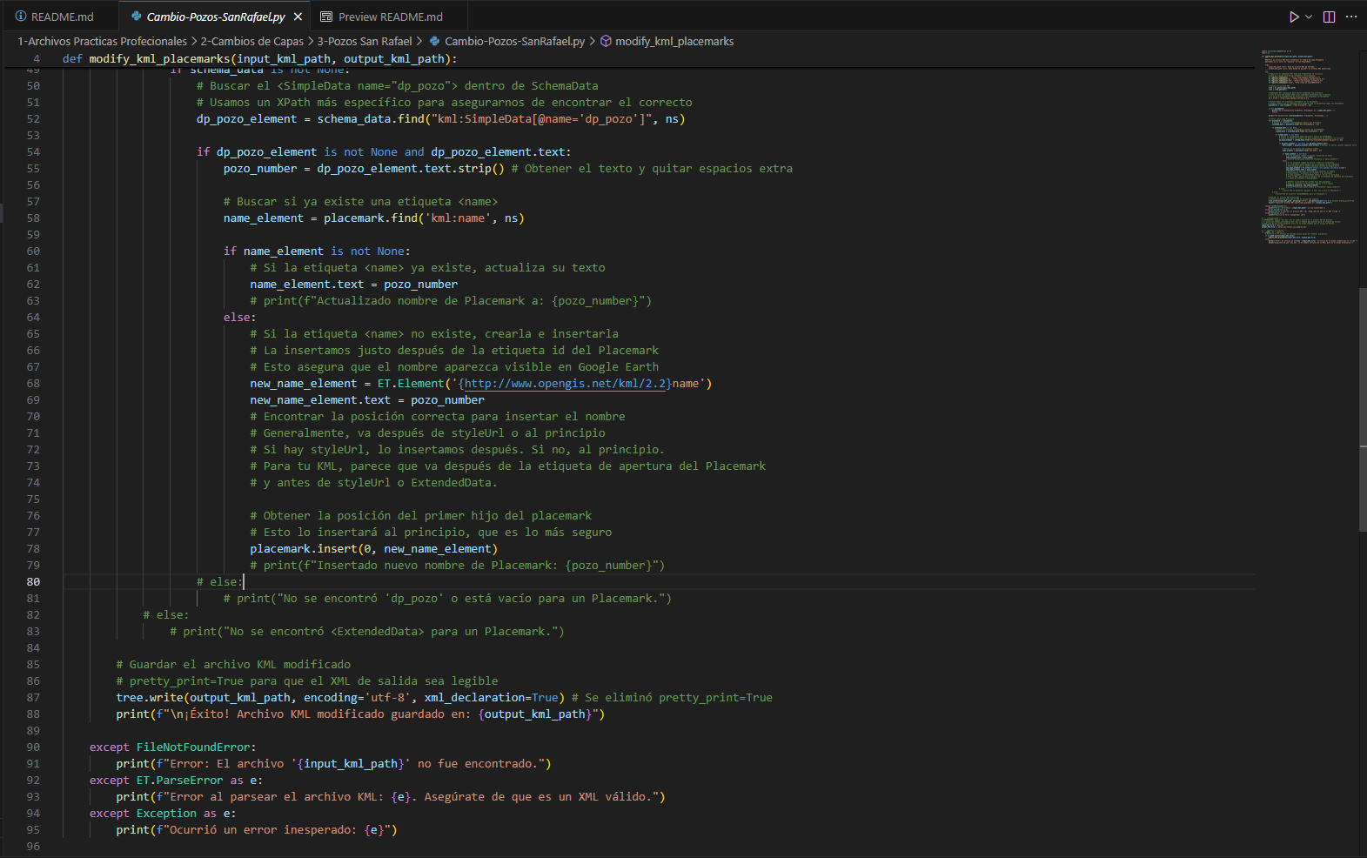
Cambios a Capas- Pozos San Rafael

Slide 17
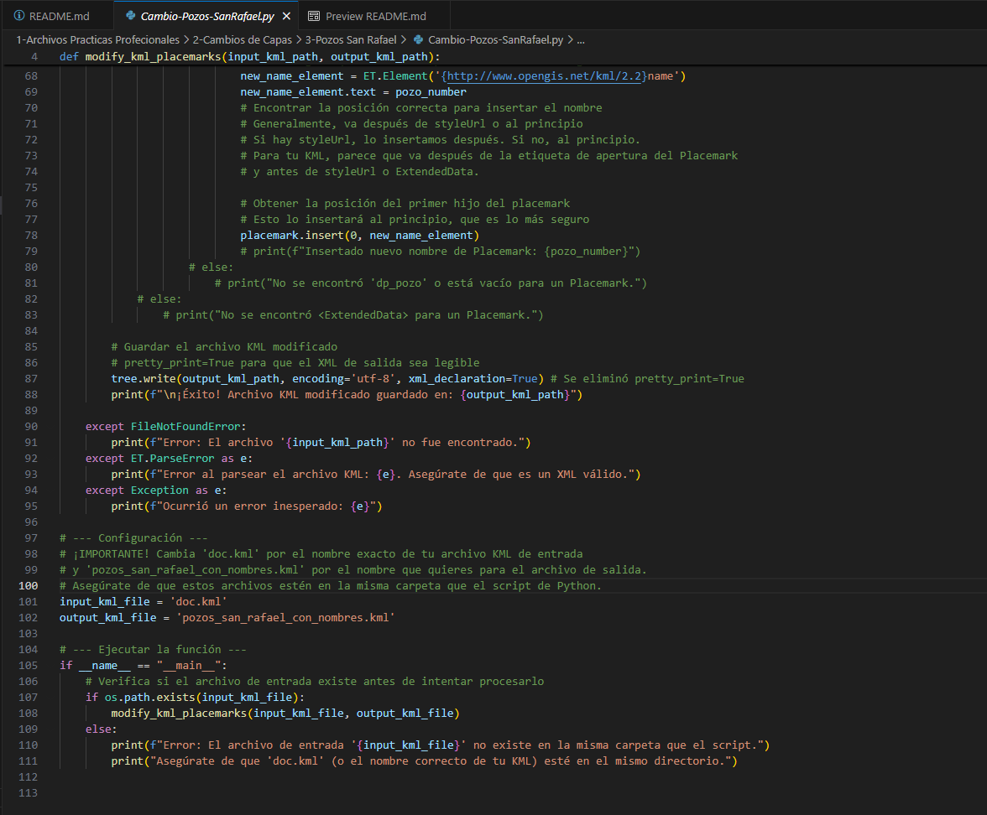
Cambios a Capas- Pozos San Rafael

Slide 18
Usos Prácticos
Envió de Correo Automático
Envió Automático de correos tomando fechas de vencimiento
Eliminar una tarea de control , para que funcione de forma automática generando un aviso al usuario y al empleado de irrigación sobre las fechas de vencimiento de los cheques de cegado.
Control mas seguro y sencillo en un área donde las fechas de caducidad impactan directamente sobre el bolsillo del cliente y la responsabilidad del ente regulador

Slide 19
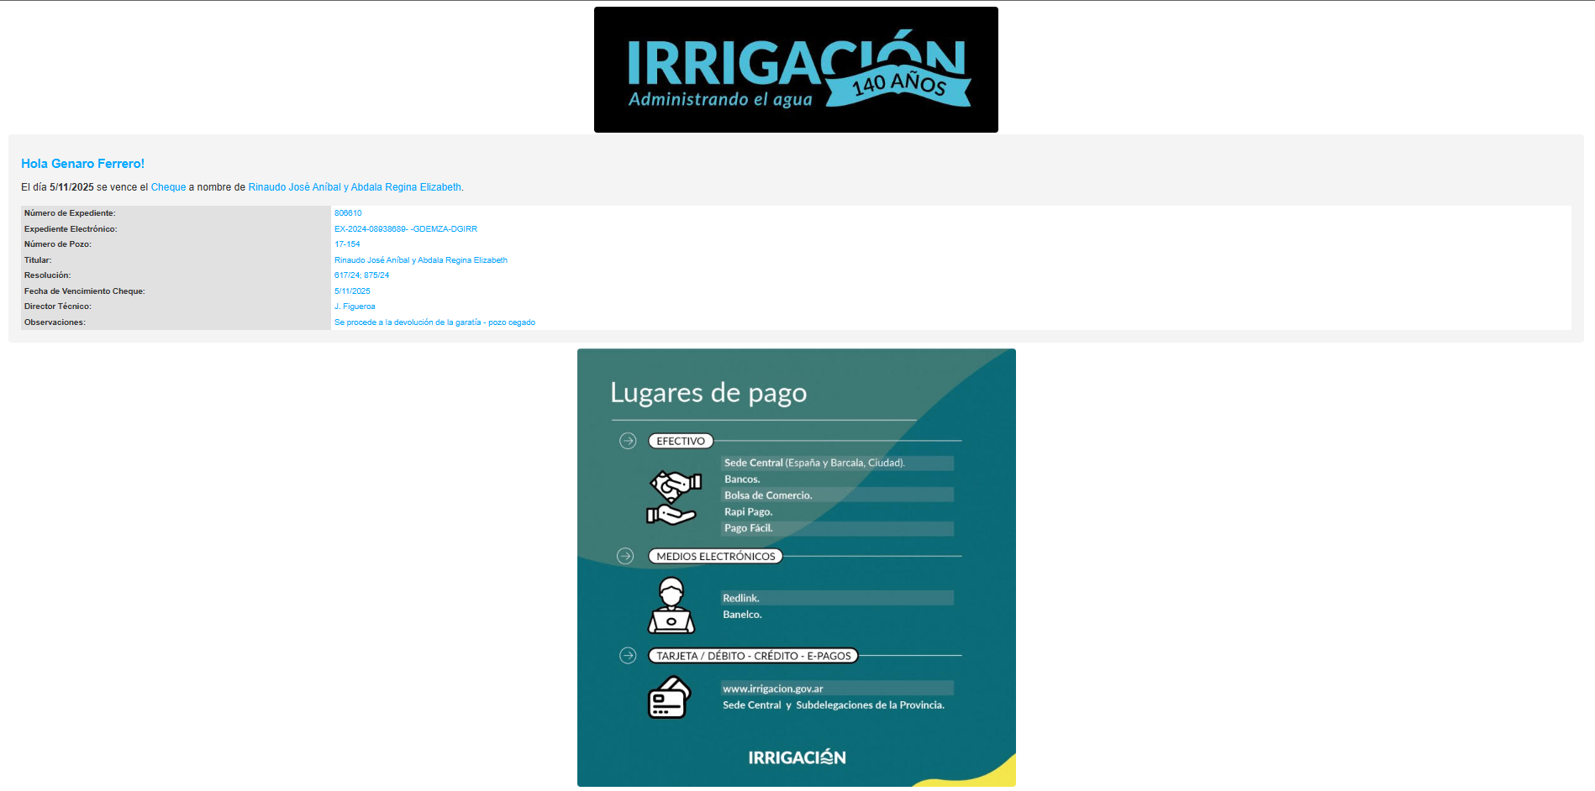
Ejemplos de envió de correo

Slide 20
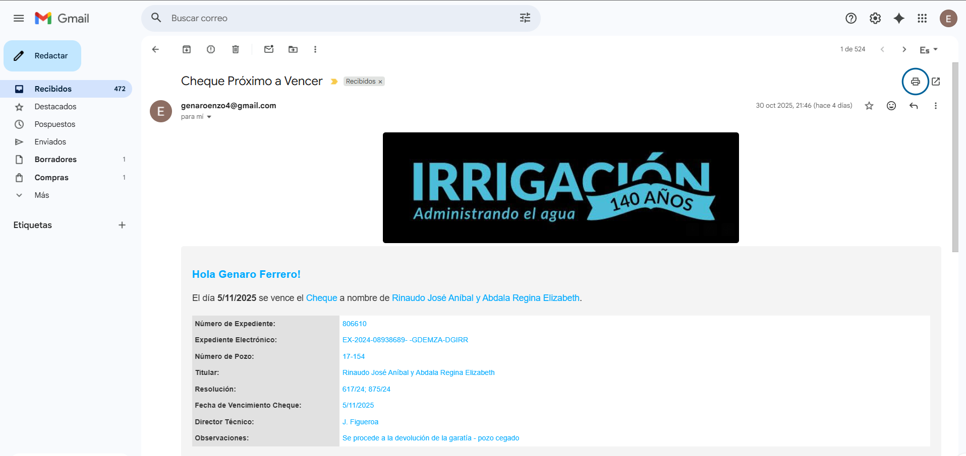
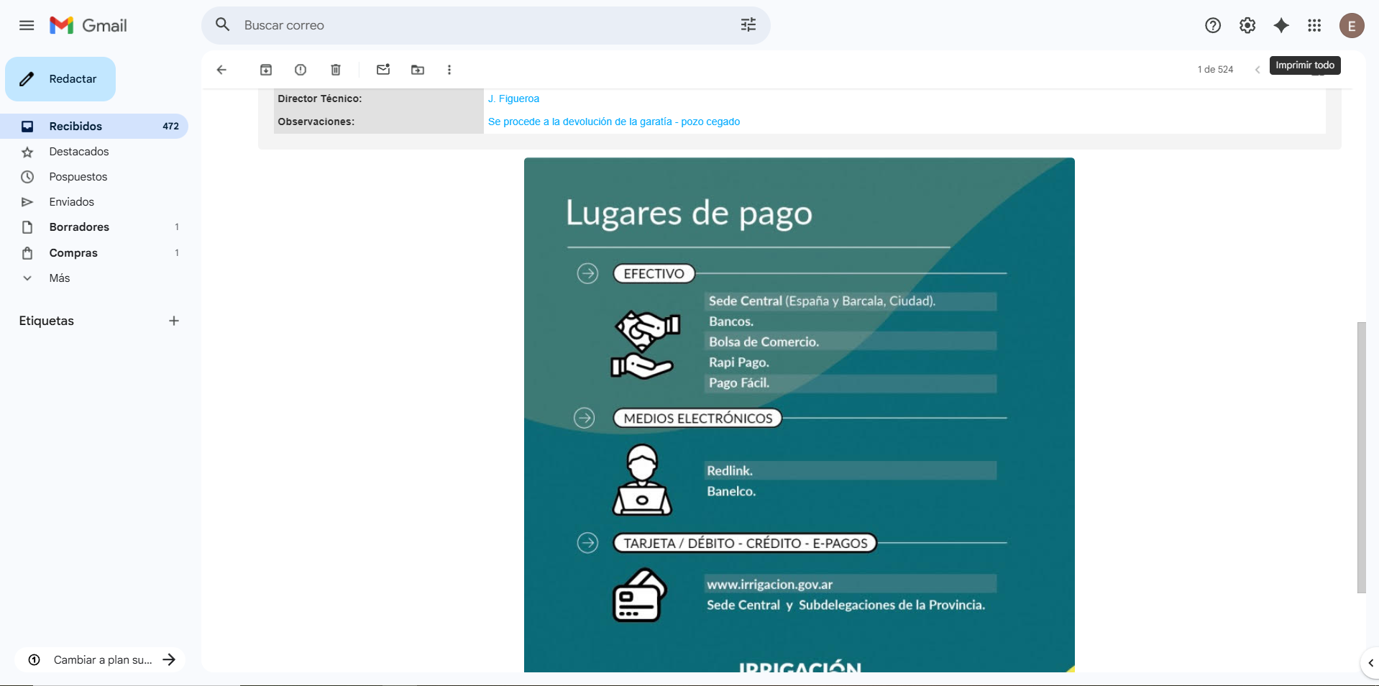
Ejemplos de envió de correo

Slide 21
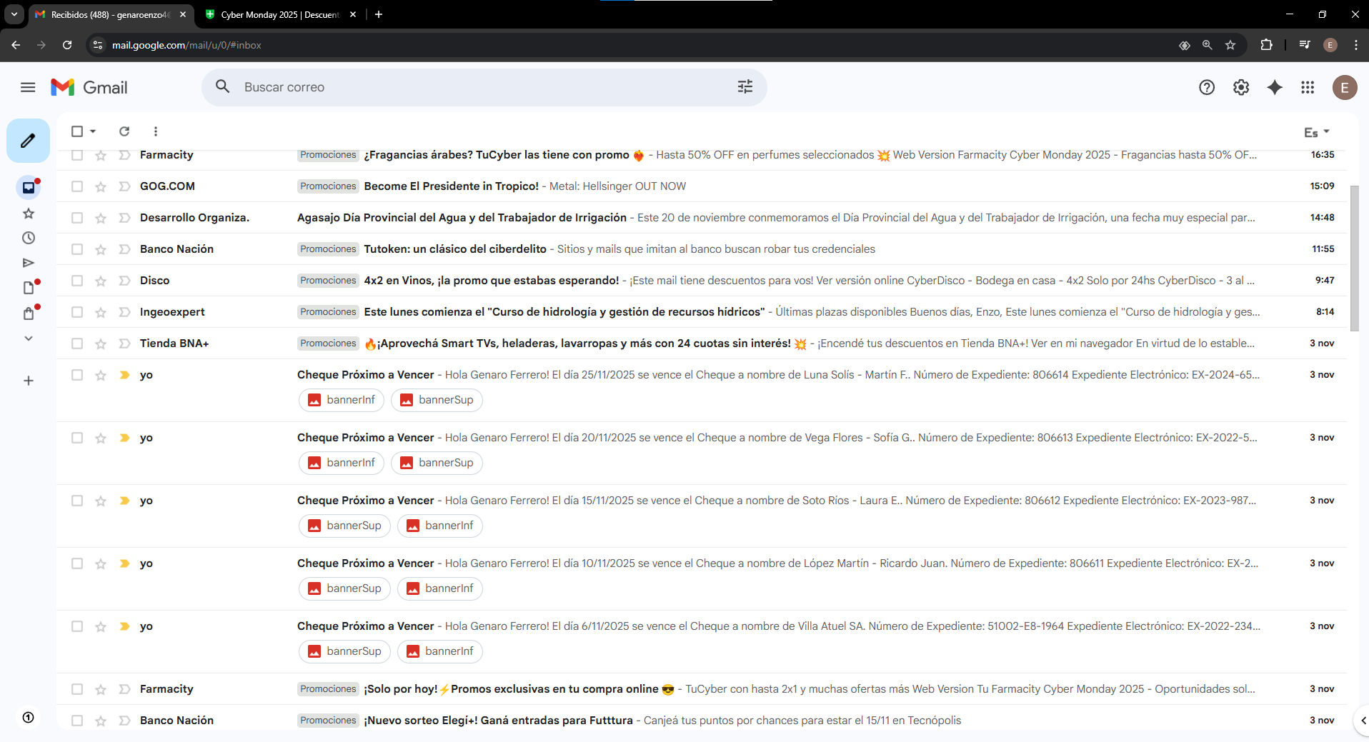
Ejemplo de envió de correo

Slide 22
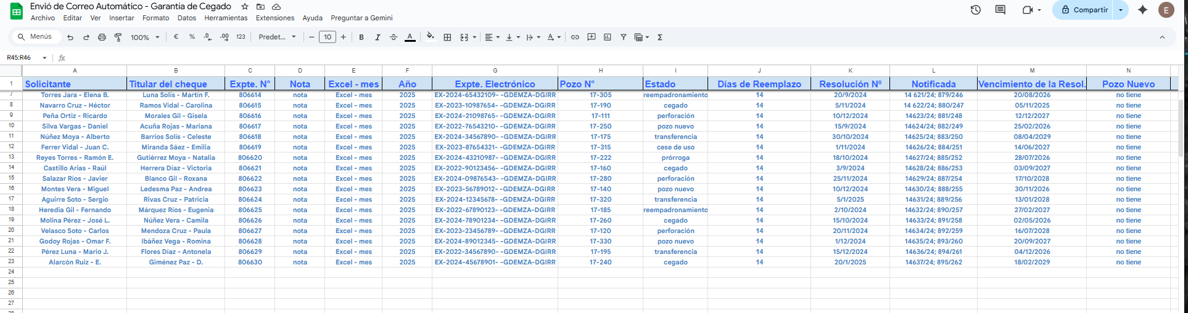
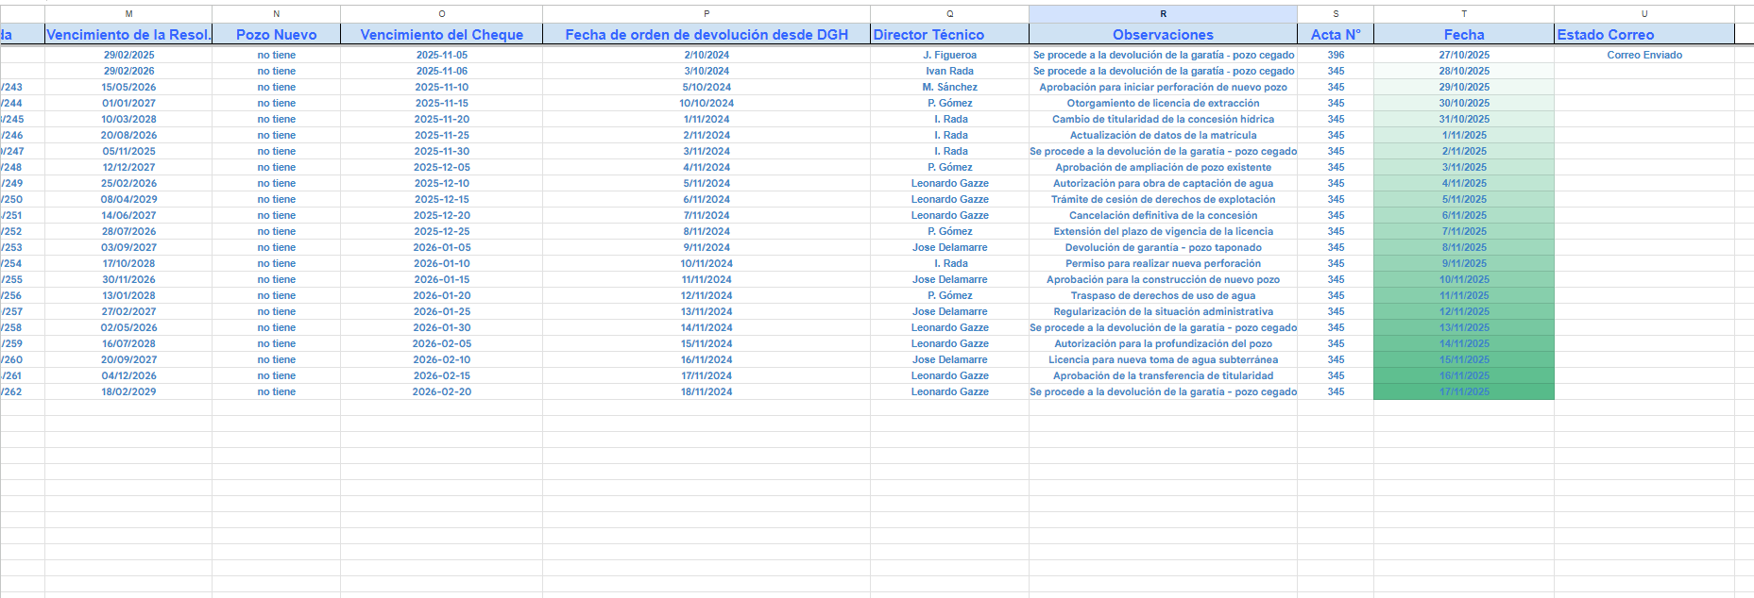
Interfaz del Google Sheets
Si el correo fue enviado se marcara una casilla automáticamente
que luego se leerá para evitar reiteraciones de spam

Slide 23
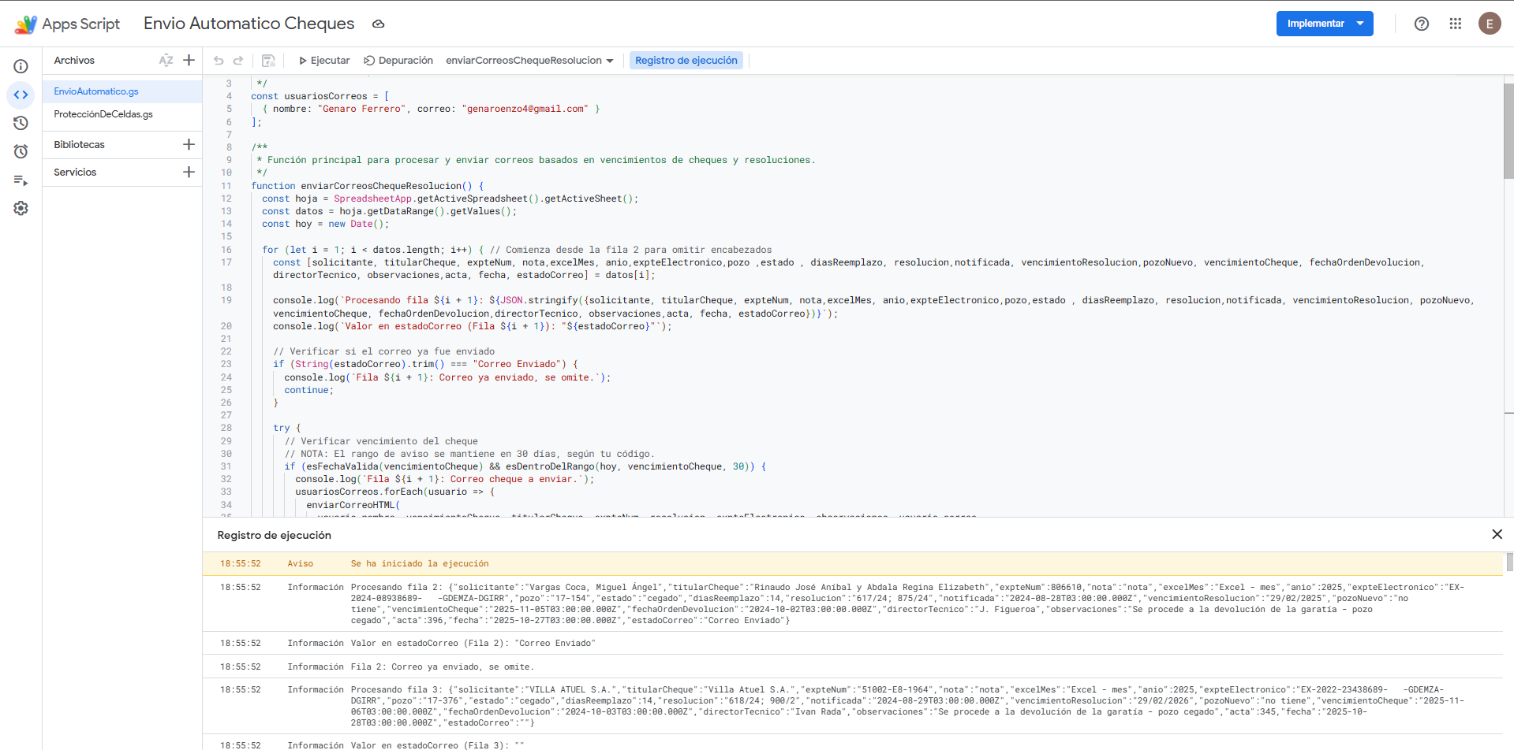
Ejecución manual del sistema

Slide 24
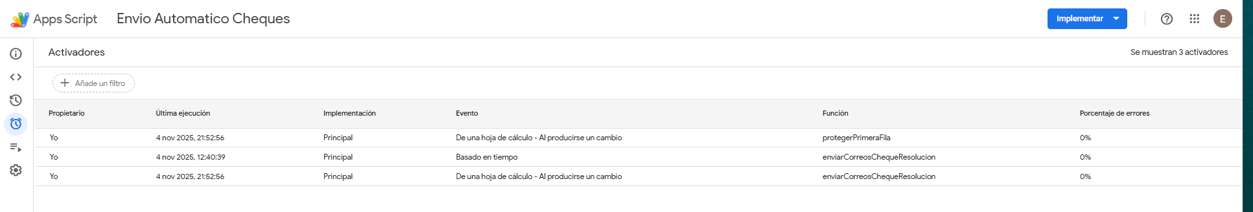
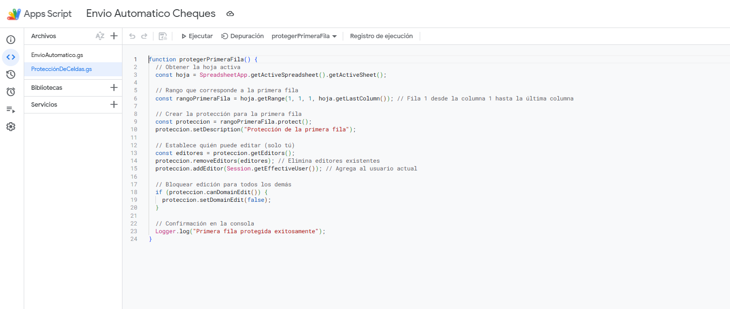
Imagen de los Activadores.
Se ejecuta automáticamente el sistema cada 12 horas
Se ejecuta automáticamente el sistema al realizar un cambio en la planilla
3. Se ejecuta automáticamente el sistema al realizar un cambio en la planilla sobre la protección de celdas
Sistema de Protección de celdas .
Evita cambios de columnas lo cual arruinaría la correcta lectura de los datos

Slide 25
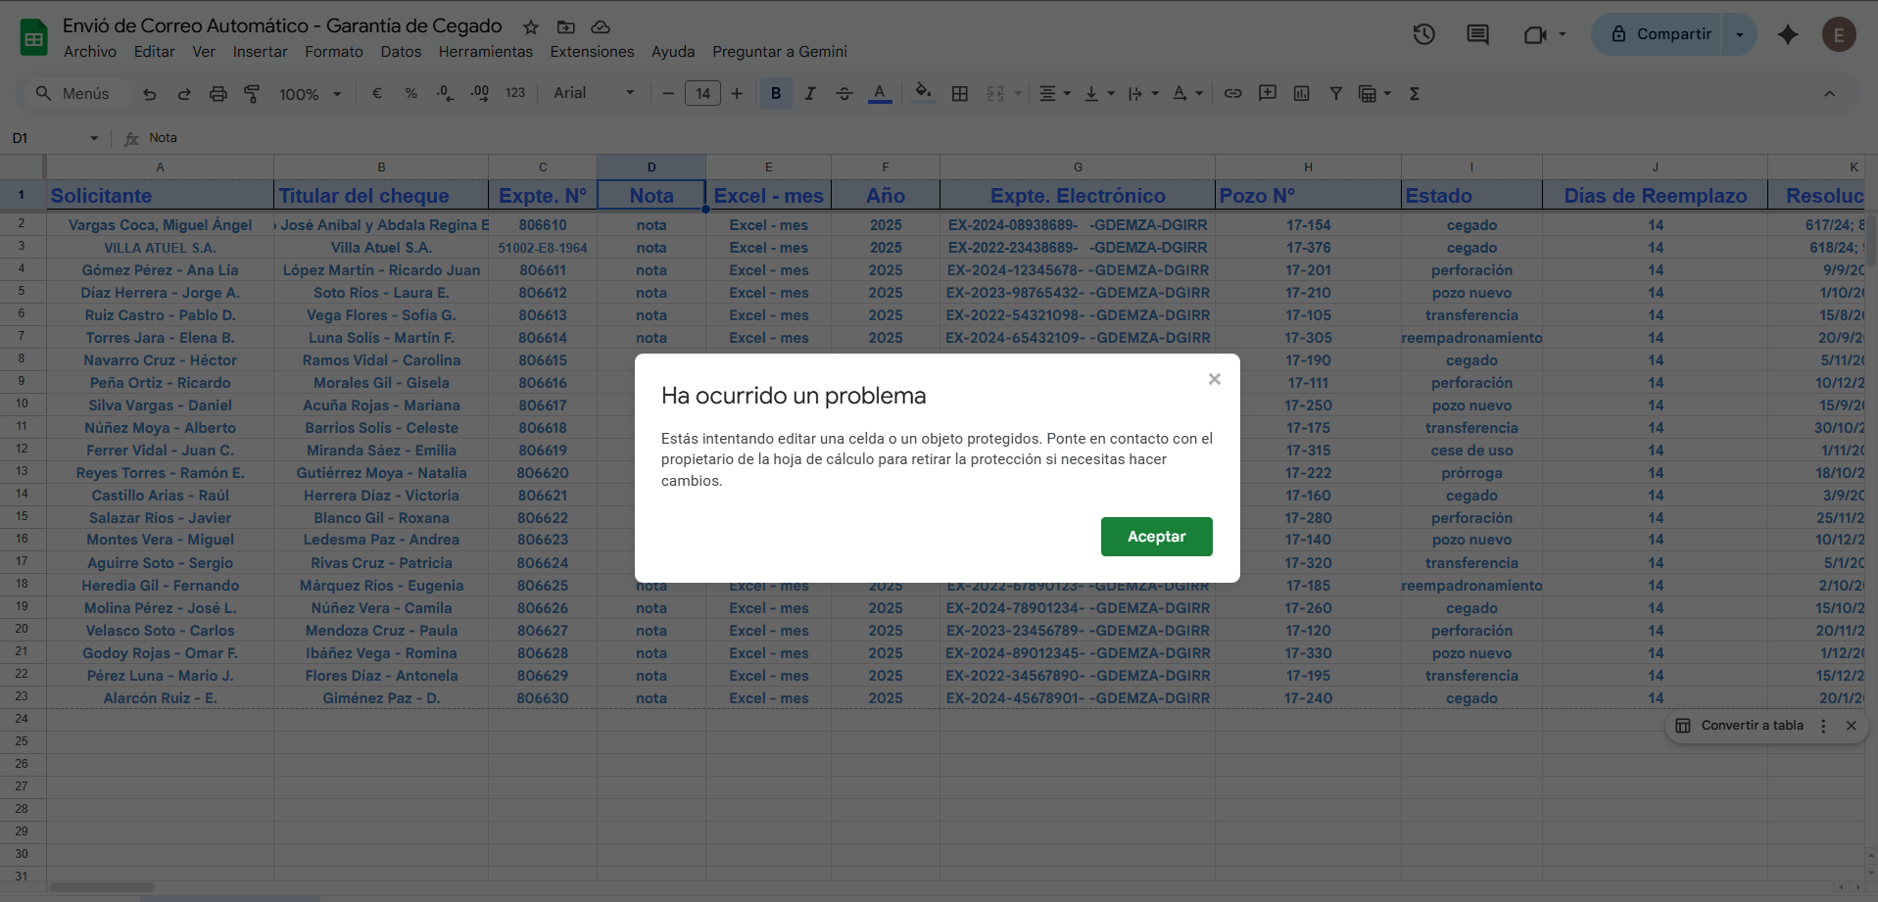
Imagen del funcionamiento de la función para protección de celdas
Ejemplo de lo que sucede al cambiar una columna de lugar

Slide 26
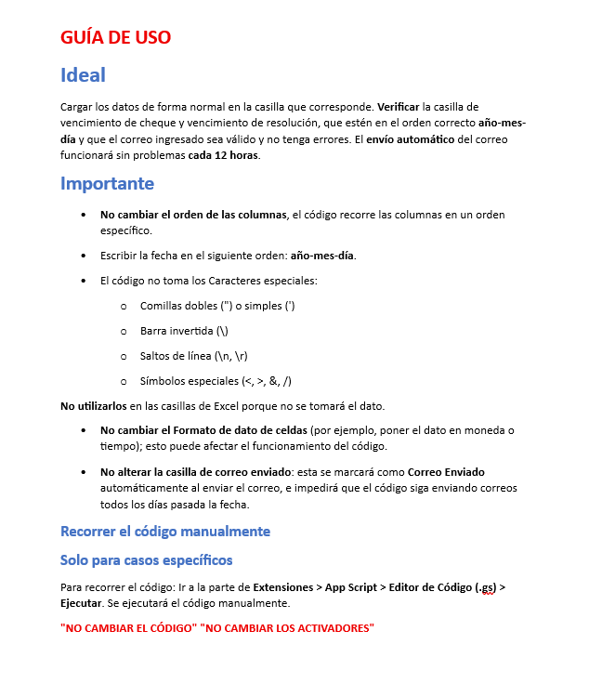
Texto insertado en el Google Sheets en forma de guía para los empleados

Slide 27
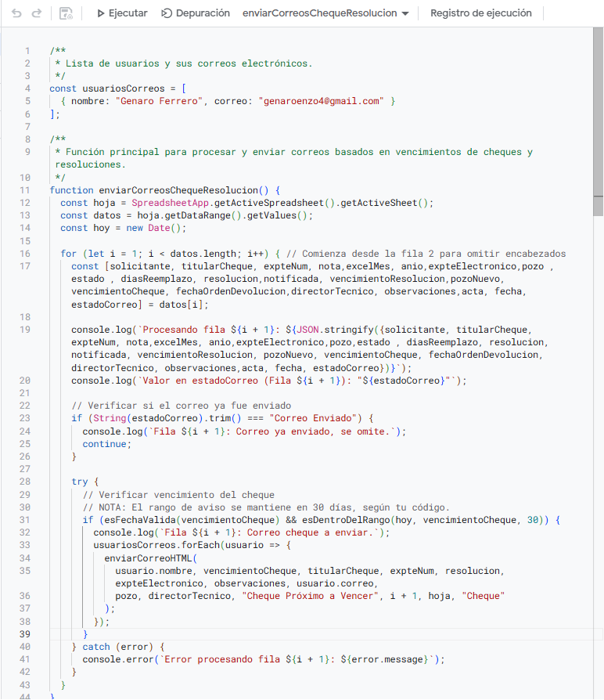
Proceso Técnico de Envió cambios de Capas
1. enviarCorreosChequeResolucion () ✉️
Función principal que inicia el proceso.
1: Obtener datos. El código se conecta a la hoja de cálculo activa, lee todos los datos de la hoja y los almacena en la variable datos. También obtiene la fecha actual (hoy).
2: Iterar las filas. Recorre cada fila de la hoja de cálculo, comenzando desde la segunda fila (índice 1) para saltarse los encabezados.
3: Extraer la información. En cada fila, asigna los valores a variables con nombres claros como titularCheque, vencimientoCheque, expteNum, etc.
4: Evitar duplicados. Comprueba si el valor en la columna estadoCorreo es "Correo Enviado". Si ya fue enviado, ignora la fila y pasa a la siguiente (continue). Esto es crucial para no enviar el mismo correo varias veces.
5: Verificar la fecha. Llama a las funciones esFechaValida () y esDentroDelRango (). Esta última es la clave: revisa si la fecha de vencimiento del cheque (vencimientoCheque) está entre hoy y los próximos 6 días. Si se cumple esta condición, el cheque necesita un recordatorio.
6: Enviar el correo. Si la condición anterior es verdadera, recorre la lista de usuarios definida al inicio del código (usuariosCorreos). Por cada usuario, llama a la función enviarCorreoHTML () para crear y enviar el mensaje

Slide 28
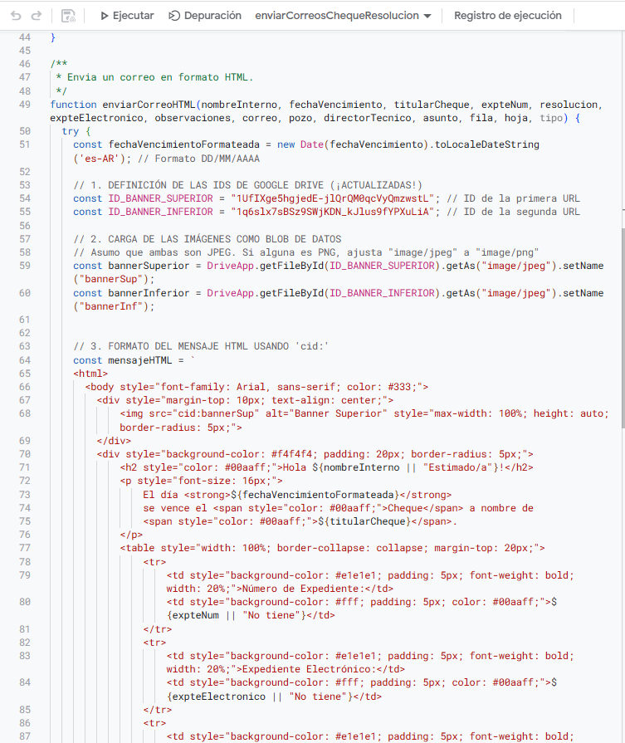
2. enviarCorreoHTML () 🎨
Esta función se encarga de formatear y enviar el correo electrónico. El correo se envía tanto como a usuarios internos de modo de aviso de que fue enviado como al correo insertado por el usuario de esa forma se avisa al propietario que su cheque esta por vencer y a los empleados de irrigación que este correo fue enviado.
Paso 1: Formatear la fecha. Toma la fecha de vencimiento y la convierte a un formato más legible (DD/MM/AAAA).
Paso 2: Construir el cuerpo HTML. Usa una plantilla de texto (cont. mensaje HTML) para crear un correo visualmente atractivo con tablas y estilos

Slide 29
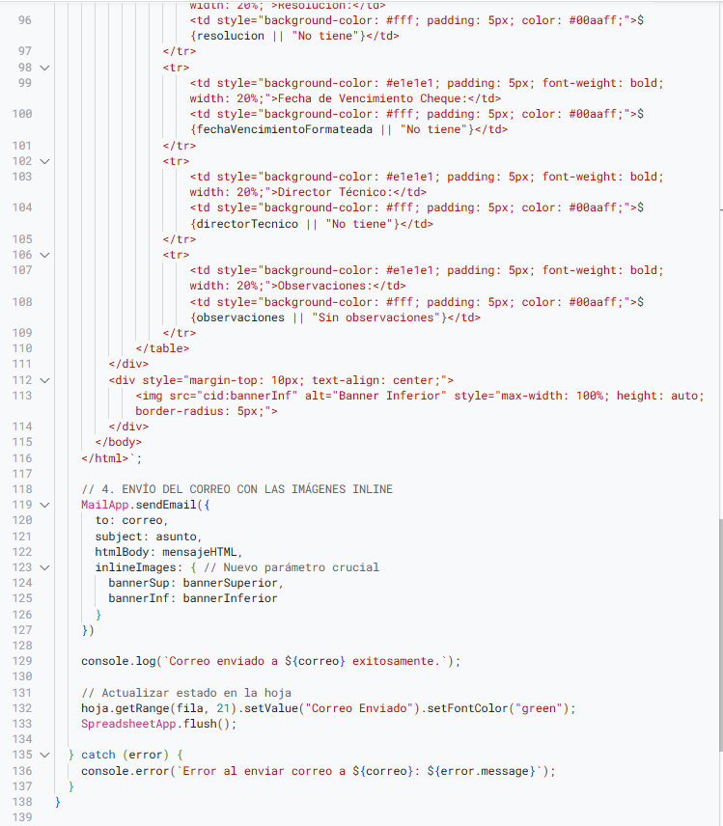
Paso 3: Enviar el mensaje. Utiliza el servicio MailApp.sendEmail() de Google para enviar el correo. Le pasa el correo del destinatario, el asunto (asunto) y el cuerpo en formato HTML (htmlBody).
Paso 4: Marcar como enviado. Una vez que el correo se envía con éxito, actualiza el estado de la fila a "Correo Enviado". Esto evita que la próxima vez que se ejecute el script, se vuelva a enviar el mismo correo.

Slide 30
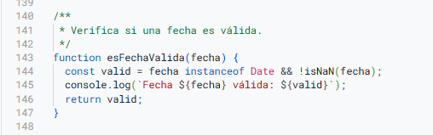
3. esFechaValida ()
📅
Esta es una función auxiliares que ayuda a la función principal.
esFechaValida (): Simplemente verifica si el valor de la celda es una fecha válida. Esto previene errores si la columna de la fecha contiene texto u otro tipo de dato.

Slide 31
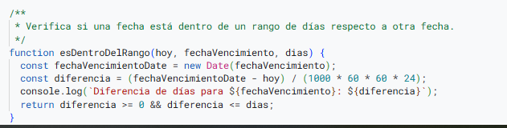
4.esDentroDelRango
() 📅
Esta es una función auxiliares que ayuda a la función principal.
esDentroDelRango (): Es la lógica central para la notificación. Calcula la diferencia en días entre la fecha de vencimiento y la fecha actual. Devuelve true si la diferencia es mayor o igual a 0 (la fecha no ha pasado) y menor o igual al número de días que definiste (6).

Slide 32

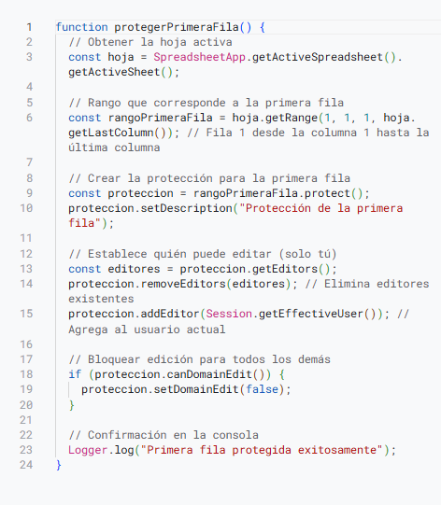
5. protegerPrimeraFila ()
Esta es una función auxiliares que ayuda a la función principal.
protegerPrimeraFila(): En una hoja de código aparte esta función funciona en paralelo a la ejecución de las demás funciones y sirve para evitar que los empleados cambien el orden de las columnas enviándoles un mensaje que indica que esto producirá problemas y volviendo los cambios para atrás. Se ejecuta automáticamente luego de cada cambio a la hoja de Google Sheets

Slide 33
Conclusiones
Se logró mejorar la operatividad diaria de la División de Aguas Subterráneas, aplicando conceptos de la Tecnicatura Universitaria en Programación para desarrollar herramientas prácticas. El proyecto fue presentado y obtuvo el apoyo del director provincial.
Logros Clave del Proyecto
Sistema de Correo Automático:
Diseño e implementación de un sistema que automatiza el envío de correos de vencimiento de cheques de cegado.
Esto eliminó una tarea de control manual, generando avisos al cliente y al ente regulador, lo que resultó en un control más seguro y sencillo.
Optimización de Capas GIS (QGIS y Google Earth Pro):
Análisis y modificación de capas de Qgis y Google Earth para corregir y actualizar información.
Se mejoró la fácil ubicación y lectura de información de Pozos/Perforaciones.
Se implementó un proceso técnico en Python para la edición masiva y automática de las propiedades de los objetos KMZ/KML.
Aprendizaje y Experiencia
Todas las tareas fueron de autoría propia, lo que resultó en un aprendizaje integral, además, he ampliado significativamente mis conocimientos de GitHub, Python , App Script , Google Earth Pro ,Qgis y HTML.

Slide 34

Muchas Gracias

